Slide 1
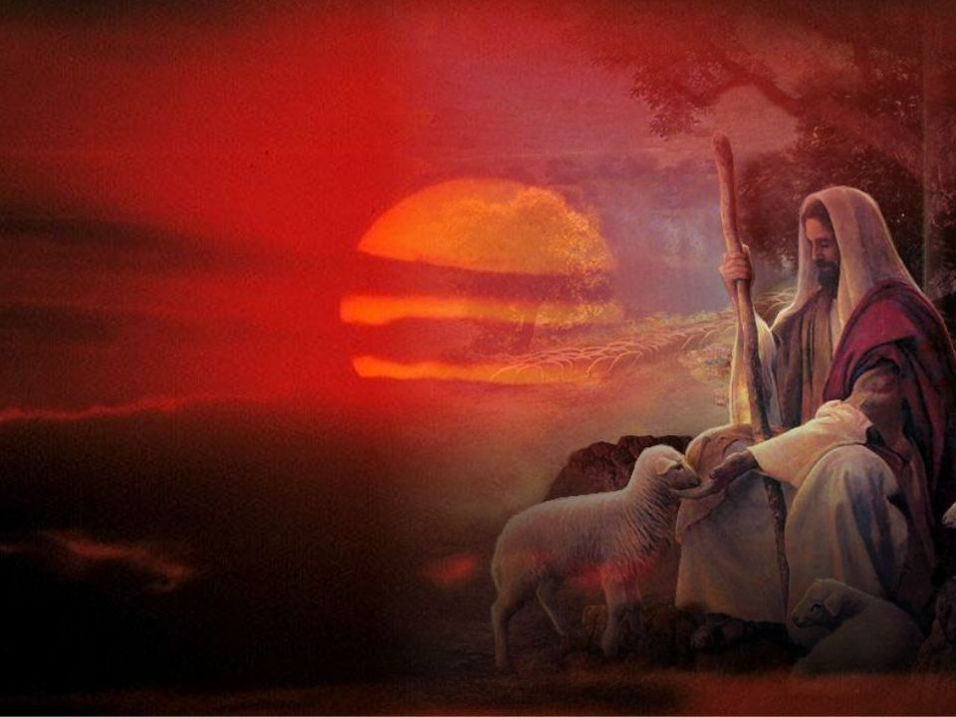
A OFERTA
QUE DEUS
APROVA

Slide 2
Nossos Métodos
Damos por impulso.
Por simpatia ao projeto ou às pessoas.
Muitas vezes damos para as coisas. Quando a “coisa” acaba, paramos de dar.

Slide 3
Seriam estes métodos corretos para darmos nossas dádivas à causa de Deus?

Slide 4
I - Deus Tem Um Plano
Planejada
I Coríntios 16:2.
“No primeiro dia da semana, cada um de vós ponha de parte, em casa, conforme a sua prosperidade, e vá ajuntando, para que não se façam coletas quando eu for”.

Slide 5
2. Segundo a Bênção
Deuteronômio 16:10.
“E celebrarás a festa das semanas ao Senhor teu Deus, com ofertas voluntárias da tua mão, segundo o Senhor, teu Deus, te tiver abençoado”.

Slide 6
3. Proporcional
Deuteronômio 16:16, 17.
“Três vezes no ano, todo o varão entre ti aparecerá perante o Senhor, teu Deus, no lugar que escolher,...porém não aparecerá de mãos vazias perante o Senhor; cada um oferecerá na proporção em que possa dar...”

Slide 7
“Essa questão de dar não é deixada ao impulso. Deus nos deu instruções a esse respeito. Especificou os dízimos e as ofertas como sendo a medida de nossa obrigação. E Ele deseja que demos regular e sistematicamente...

Slide 8
Examine cada qual suas rendas com regularidade, pois são todas uma bênção de Deus, e ponha de parte o dízimo com um fundo separado, para ser sagrado do Senhor....Depois de ser o dízimo posto à parte, sejam as dádivas e ofertas proporcionais ‘segundo a sua prosperidade’” CSM 80,81.

Slide 9
“No sistema bíblico de dízimos e ofertas, as quantias pagas por várias pessoas certamente variarão muito, visto serem proporcionais às rendas” Idem 73.

Slide 10
O plano de Deus é que demos, não de acordo com o apelo feito, mas, de acordo com as bênçãos recebidas.

Slide 11
“O Senhor requer que se dêem dádivas em tempos determinados, sendo arranjado isto de maneira que o dar se torne um hábito, e sinta-se que a caridade é um dever cristão.”

Slide 12
O dar deve tornar-se um: hábito.

Slide 13
“O coração aberto por uma dádiva, não deve ter tempo de tornar-se egoísta, frio e fechar-se antes que a seguinte seja feita. A corrente deve estar continuamente fluindo, mantendo assim aberto o canal por atos de beneficência”.
I TS, 373.

Slide 14
II - Quanto Dava o Povo de Israel?
1. Um Segundo Dízimo – 10%.
“A fim de promover a reunião do povo para o serviço religioso, bem como para se fazerem provisões aos pobres, exigia-se um segundo dízimo de todo o lucro”. PP, 565.

Slide 15
Segundo Patriarcas e Profetas 565, esta provisão para os pobre não era o dízimo.
“Com relação ao primeiro dízimo, declarou o Senhor: Aos filhos de Levi tenho dado todos os dízimos em Israel ” Números 18:21.

Slide 16
Mas em relação ao segundo Ele ordenou: ‘Perante o Senhor teu Deus, no lugar que escolher para ali fazer habitar o Seu nome, comereis os dízimos...para que aprendas a temer ao Senhor teu Deus todos os dias’ Deuteronômio 14:23 e 29”.

Slide 17
2. Um Quarto de Suas Rendas – 25%
“As contribuições exigidas dos hebreus para fins religiosos e caritativos, montavam a uma quarta parte completa de suas rendas.
Uma taxa tão pesada sobre os recursos do povo poder-se-ia esperar que os reduzisse a pobreza; mas, ao contrário, a fiel observância desses estatutos era uma das condições de sua prosperidade...” PP 560.

Slide 18
3. Um terço de Suas rendas – 33%
“Deus exigia do seu antigo povo três reuniões anuais.”
Deuteronômio 16;16, 17.
“Nada menos que um terço de suas rendas eram consagradas a fins sagrados e religiosos”
III Testemonies 337.

Slide 19
Além do dízimo, o povo de Israel dava 10%, 15%, até 33% de todas as suas rendas. Além dessas ofertas, regulares, sistemáticas, o povo agradecia a Deus com mais algumas dádivas, a Bíblia assim nos fala:

Slide 20
Colheita Esquecida – Deuteronômio 24.
Rebusca dos Frutos – Deuteronômio 24.
Rebusca das Colheitas – Levítico 19.
O Ano de repouso da Terra – Êxodo 23; Levítico 25.
Remissão de Dívidas dos Anos Sabáticos – Deuteronômio 25.
Servos Liberados Durante o Ano Sabático – Deuteronômio 15.
Ofertas de Açào de Graças – Levítivo 22:19.
Ofertas de Paz – Levítico 17.
Resgate Pela Saúde – Êxodo 30:12

Slide 21
III - Pediria Deus o Mesmo de Nós Hoje?
“...Agora Deus requer, não menores, mas maiores dádivas que em qualquer outro período da história do mundo. O princípio estabelecido por Cristo é que as dádivas e ofertas sejam proporcionais à luz e às bênçãos fluídas. Ele disse: A qualquer que muito for dado, muito se lhe pedirá.” Lucas 12:48. I TS 371.

Slide 22
IV - Como Encaramos a Oferta Dada a Deus?
Como um favor prestado à igreja?
Para apaziguar a ira de Deus?
Para acalmar a consciência?
Para mantermos nossa alta reputação?
Para exigirmos algo em troca?
Ou como uma maneira de expressarmos a Deus a nossa gratidão e participarmos de Seu plano na pregação do evangelho?

Slide 23
V - A Oferta Que Deus Espera
1. A oferta que Deus espera é a oferta que Ele pede.
2. Ele não aceita a oferta que Ele não pediu. Exemplo- Caim.
3. A oferta que Ele espera é voluntária – mas dentro de sua orientação.
4. A oferta que Ele é aquela dada com alegria e não por necessidade – II Coríntios 9:7.
5. A oferta que Ele espera é aquela dada de acordo com as bênçãos e não para buscar o reconhecimento.

Slide 24
“Todos aqueles que são recipientes de Sua graça, que contemplam a cruz do calvário, não porão dúvida quanto a proporção em que devem dar, antes sentirão que a mais rica oferta é pobre demais, completamente desproporcional à grande dádiva do Filho Unigênito do infinito Deus. Pela abnegação, até o mais pobre encontra meios de obter algo para devolver a Deus” CSM 288.

